Slide 1



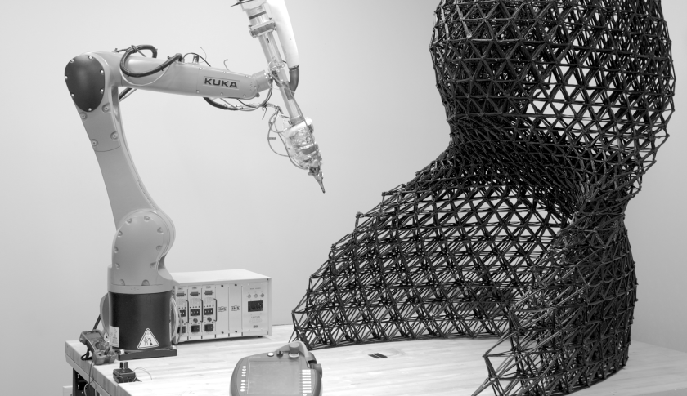
ΔΙΑΠΑΝΕΠΙΣΤΗΜΙΑΚΟ ΠΡΟΓΡΑΜΜΑ ΜΕΤΑΠΤΥΧΙΑΚΩΝ ΣΠΟΥΔΩΝ
ΣΤΗ ΔΙΟΙΚΗΣΗ ΕΠΙΧΕΙΡΗΣΕΩΝ “ATHENS MBA”
Η επανάσταση της τρισδιάστατης εκτύπωσης

Slide 2
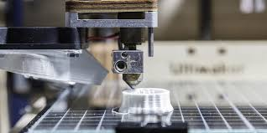
Τί είναι η τρισδιάστατη εκτύπωση
Είναι η διαδικασία που ενώνει υλικά για να κατασκευάσει αντικείμενα, με δεδομένα που προέρχονται από τρισδιάστατα μοντέλα, συνήθως στρώση πάνω από στρώση, αντίθετα με τις παραγωγικές μεθόδους που αφαιρούν υλικό, όπως τα παραδοσιακά μηχανουργεία.
( ASTM International )
Additive manufacturing
3D printing
e-manufacturing
Freedom Fabrication
Constructive manufacturing
Rapid manufacturing
Direct digital manufacture

Slide 3
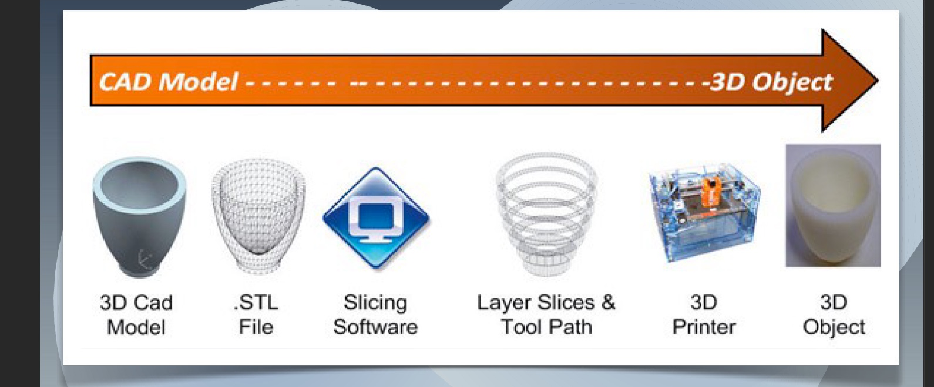
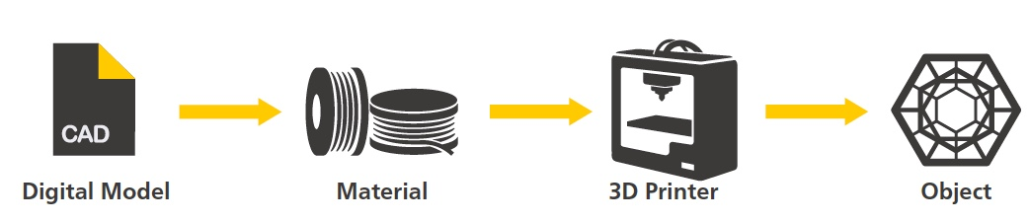
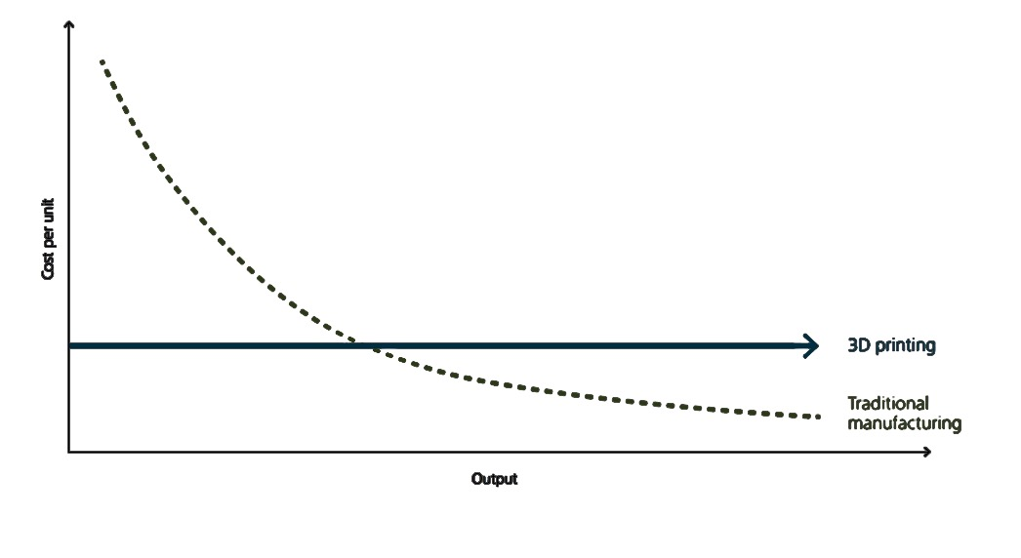
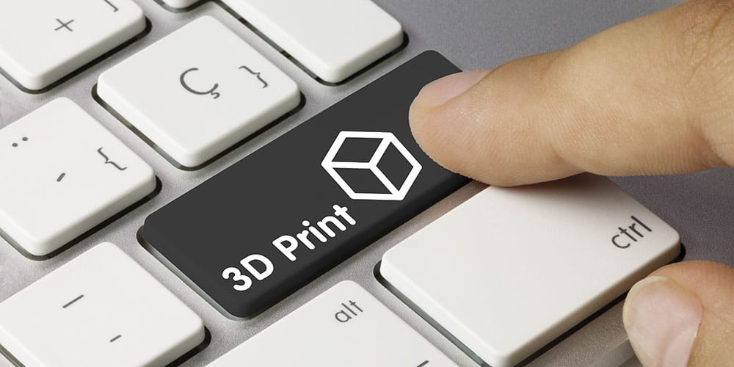
Διαδικασία - Διαφορά με την παραδοσιακή παραγωγή
Ψηφιακό
Μοντέλο
Αρχείο
SLT
Υλικά
Εκτύπωση
Αντικείμενο
Ενώ οι παραδοσιακές μέθοδοι παραγωγής βασίζονται στην αφαίρεση υλικού από την πρώτη ύλη, η τρισδιάστατη βασίζεται στην προσθήκη υλικού αφού είναι μέθοδος προσθετικής κατασκευής στην οποία εφαρμόζεται η διαδοχική εναπόθεση επάλληλων στρώσεων υλικού για την κατασκευή αντικειμένων.
Κόστος ανά μονάδα παραγωγής
Πηγή :Deloitte

Slide 4

Κύριες τεχνολογίες 3D Εκτύπωσης
Οι τεχνολογίες τρισδιάστατης εκτύπωσης διαφέρουν ως προς τα υλικά και τις τεχνικές που χρησιμοποιούν
Στερεολιθογραφία(SLA)
Fused Deposition Modeling(FDM)
Selective Laser Sintering(SLS)
3D Printing (3DP)

Slide 5
Ημερομηνίες ορόσημα
Πρώτα
Πειράματα
Τρισδιάστατης
εκτύπωσης
Εκτύπωση
Αυτοκινήτου
SLS
RepRap
Εκτύπωση
αεροπλάνου
Ανακάλυψη
Υπολογιστών
SLA
Σχεδιαστικά
Προγράμματα
(CAD)
1940
1950
1960
1970
1980
1990
2000
2010
Εκτύπωση γνάθου
Ανακάλυψη
του
Λέιζερ
Εκτύπωση σοκολάτας
FDM
3DP
Χρήση
Πολλών υλικών
Ταυτόχρονα

Slide 6
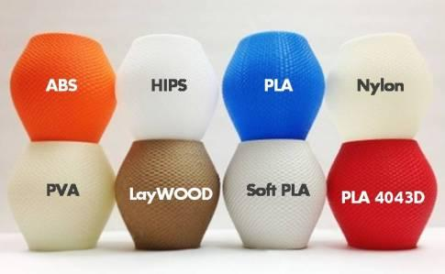
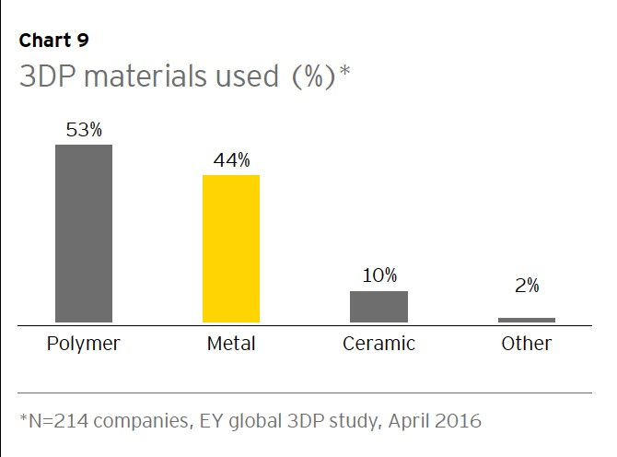
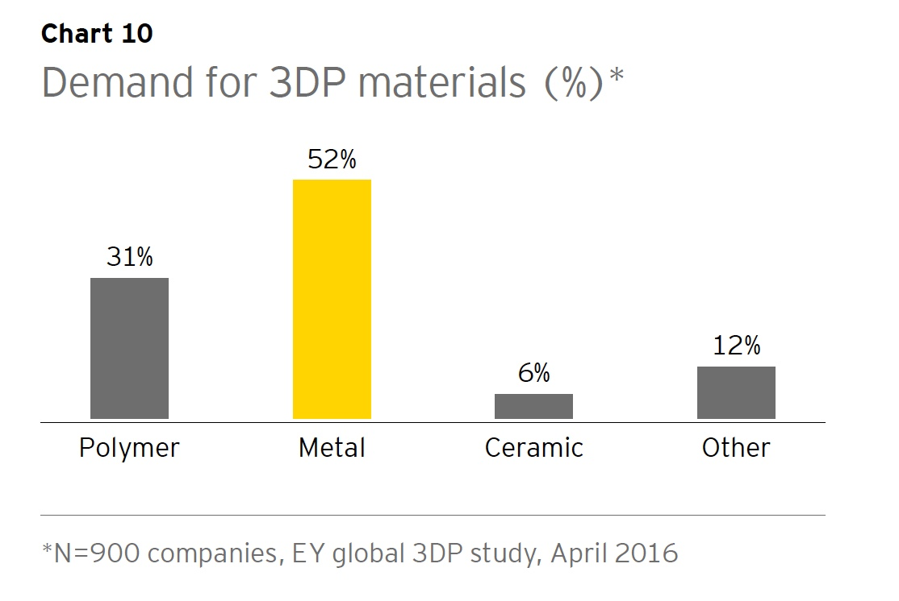
Υλικά
Τιτάνιο
Ελαφρύ
Πιο ισχυρό από ατσάλι
Λιγότερη διάβρωση από ανοξείδωτο χάλυβα
Ανάγκη για R&D
Μορφή:
Υγρά, στερεά, σκόνη
Πλαστικά Τρισδιάστατης εκτύπωσης: 60€ έως 425 € ανά κιλό
Πλαστικά παραδοσιακών διαδικασιών: 2.4€ έως 3.30€ ανά κιλό
Ποσοστά χρήσης υλικών
Πηγή: EY global 3DP study 2016
Ποσοστά ζήτησης υλικών
Πηγή: EY global 3DP study 2016

Slide 7

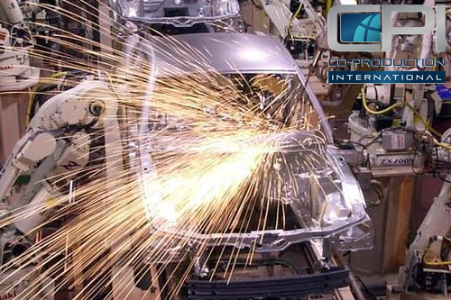
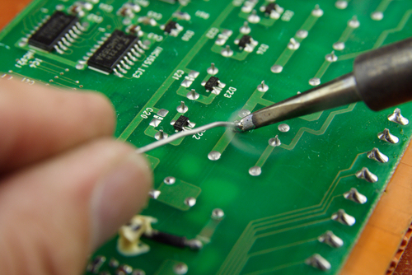
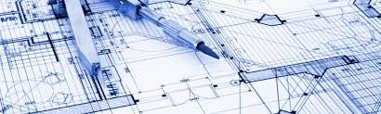
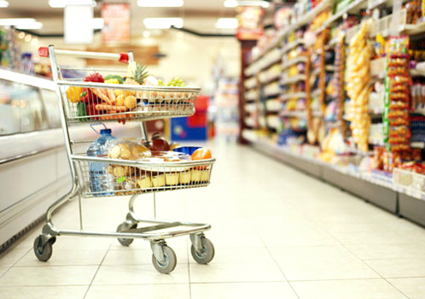
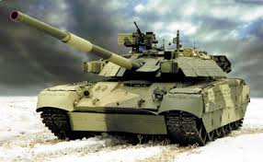
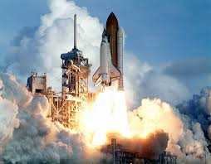

Κλάδοι εφαρμογής
Υγεία
Αυτοκινητοβιομηχανία
Αρχιτεκτονική
και
κατασκευή
Ηλεκτρονικά
Καταναλωτικά
αγαθά
Πολεμική
τεχνολογία
Αεροδιαστημική
τεχνολογία
Εκπαίδευση

Slide 8
Κλάδοι εφαρμογής
Ποσοστά χρήσης ανά κλάδο
Πηγή: Wohlers 2014

Slide 9
Υγεία
Καταναλωτικά αγαθά
Ενίσχυση ακοής
Υφάσματα
Ορθοπεδική
Τρόφιμα
Οστά
Αθλητικά είδη
Οδοντιατρική
Έπιπλα
Βιοεκτύπωση
Κοσμήματα
Ρέπλικα καρδιάς
Φάρμακα

Slide 10
Κατασκευή – Αρχιτεκτονική
Εκπαίδευση
Καλούπια για σκυρόδεμα
Δημιουργικότητα
Συνεργατικότητα
Counter crafting
Διασκέδαση
Πεζογέφυρα στη Μαδρίτη
Διαδραστικότητα
Μοντέλα πλήρους κλίμακας
Τρόπος σκέψης

Slide 11
Ηλεκτρονικά
Αυτοκινητοβιομηχανία
Κεραίες κινητών τηλεφώνων
Ανταλλακτικά
Project ara
Blade
Θήκες κινητών
BMW
Ducati
Ενσωμάτωση ηλεκτρικών κυκλωμάτων μέσα στο εξάρτημα
Urbee

Slide 12
Αεροδιαστημική τεχνολογία
Πολεμική τεχνολογία
Boeing
Μακέτες
GE Aviation
Επισκευές
Εκτύπωση με άμμο Σαχάρας
Λαβές όπλων
Βάσεις
Κατασκευή στο διάστημα
Ανθεκτικά ανταλλακτικά
Εφοδιαστική αλυσίδα πεδίου μάχης

Slide 13
Κύριοι αποδιοργανωτικοί παράγοντες
Παραγωγή:
Μαζική παραγωγή
Μαζική εξατομίκευση
Εφοδιαστική αλυσίδα:
push
pull
Ζήτηση:
Πρόβλεψη
Real time
Αποθήκευση:
Τελικά προϊόντα
Πρώτες ύλες
Κατασκευή:
Παγκόσμια
Τοπική

Slide 14








Τάσεις που ωθούν το 3D printing
RepRap
Formlabs
Fab@home

Slide 15
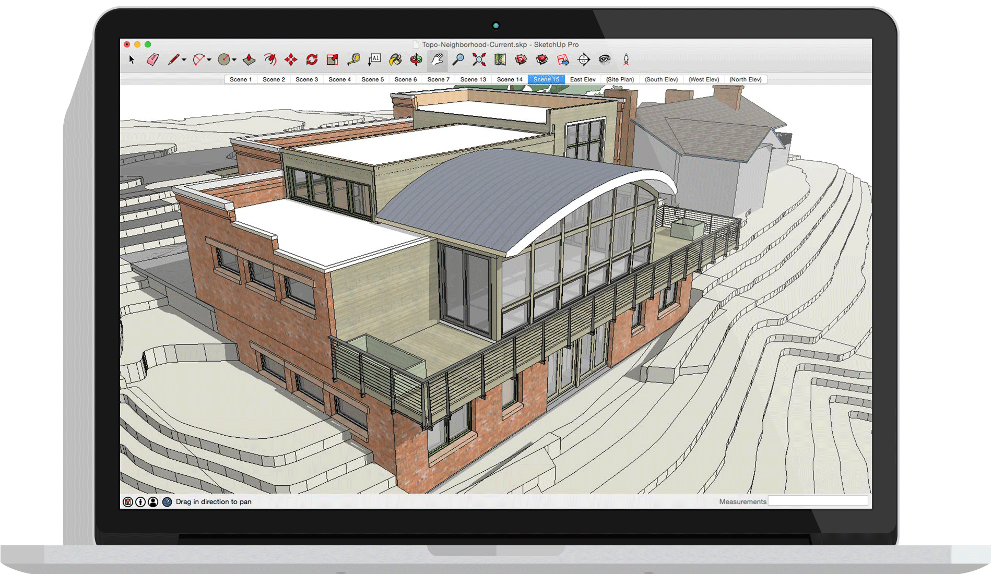
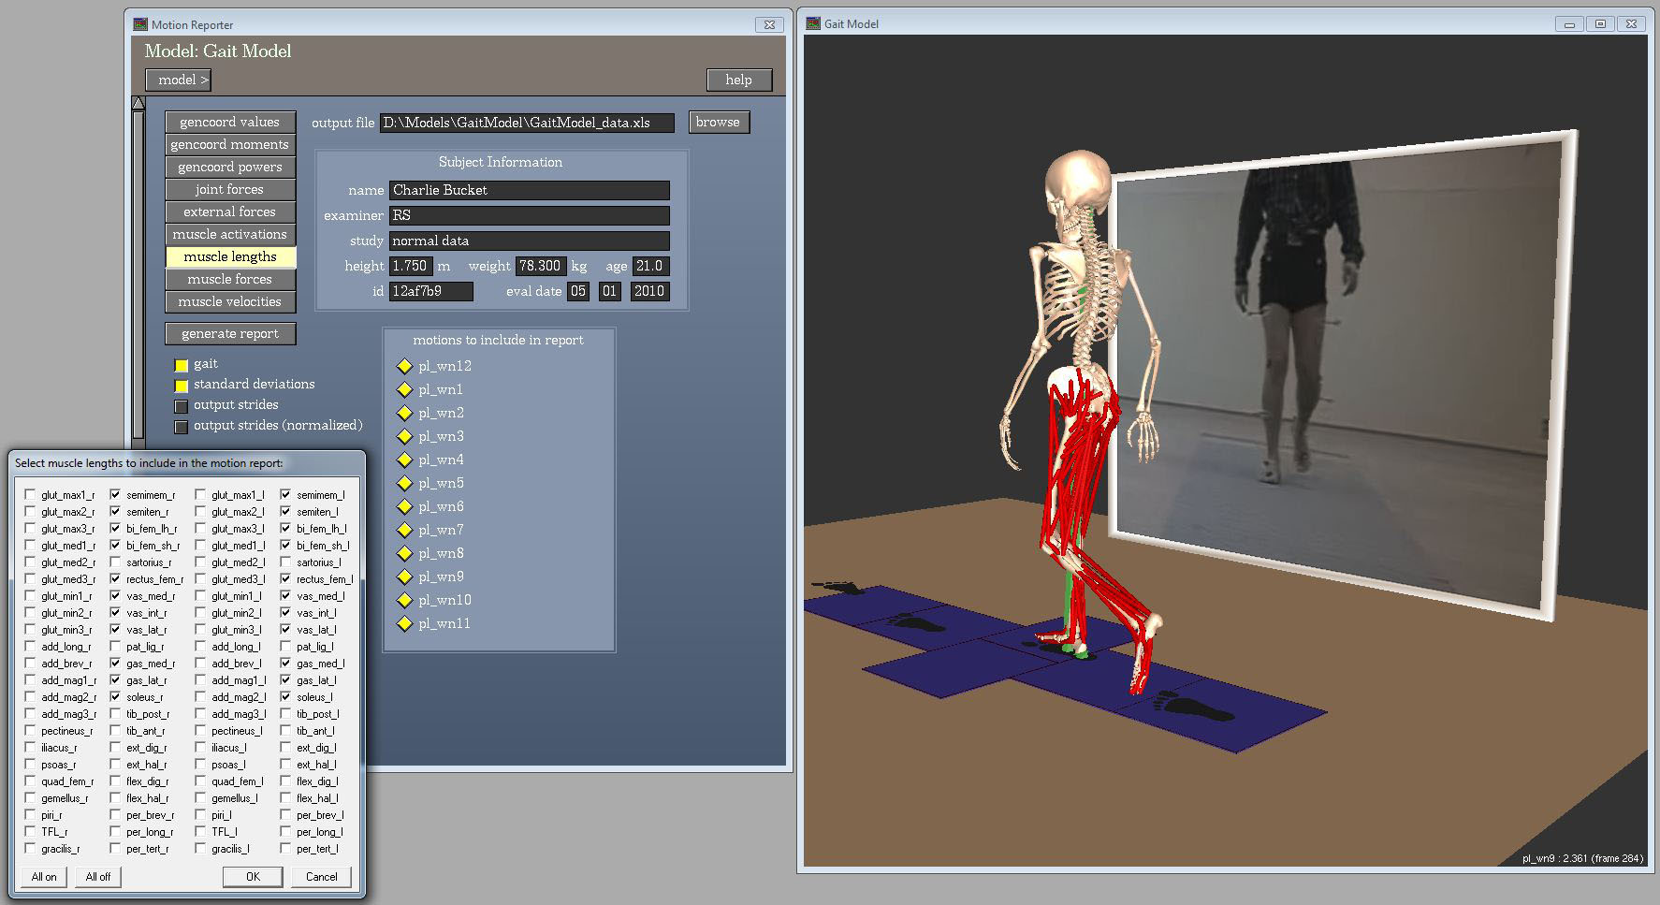











Τρισδιάστατη μοντελοποίσηση
Επί Πληρωμή
Δωρεάν

Slide 16

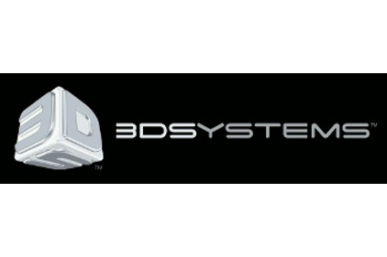


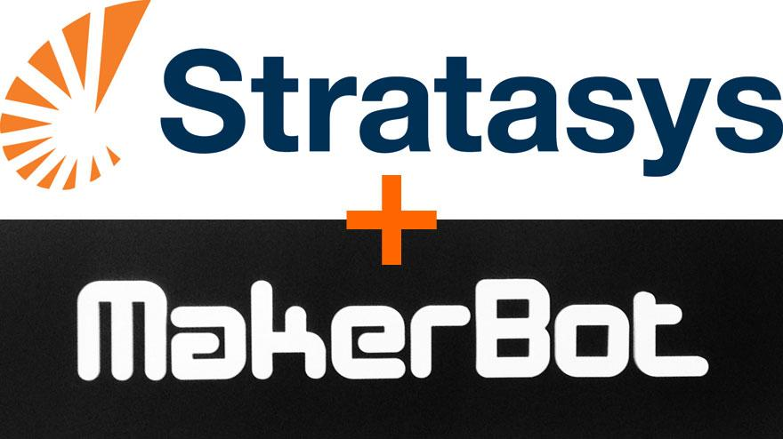


Εταιρείες πωλήσεων

Slide 17





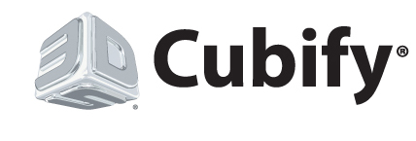


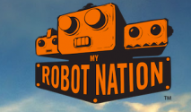
Διαδικτυακές κοινότητες και αγορές

Slide 18
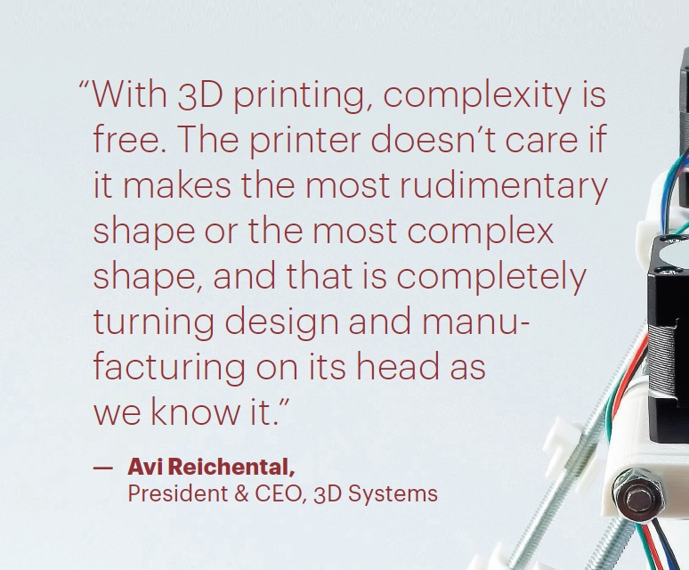
Οφέλη από χρήση τρισδιάστατης εκτύπωσης
Μαζική εξατομίκευση
Ταχεία πρωτοτυποποίηση
Ταχεία καινοτομία
Ταχεία κατασκευή
Μείωση διαδικασιών – χρόνου παράδοσης
Χρήση μοναδικών υλικών με καλύτερες ιδιότητες
Μείωση logistics – χώρου αποθήκευσης
Ευελιξία τοποθεσίας παραγωγής
Αποδοτικότητα χρήσης πόρων – αποφυγή φύρας
Χρησιμοποίηση ανακυκλώσιμων υλικών
Παραγωγή μικρών ποσοτήτων προϊόντων με χαμηλό κόστος
Μαζική παραγωγή σύνθετων αντικειμένων που δεν μπορούν να παραχθούν με παραδοσιακές μεθόδους
Νέες σχεδιαστικές δυνατότητες - ελαφριές σύνθετες γεωμετρίες - όχι σύνδεσμοι-ραφές, ενιαία σώματα

Slide 19
Εμπόδια
Οικονομία κλίμακας
Αξιοπιστία διαδικασιών
Εξέλιξη υλικών
Υψηλό κόστος
Ενεργά εξαρτήματα
Προδιαγραφές προϊόντων
Αύξηση χρήσης Servers
Φύρα υλικών 40% Πολλές φορές μη ανακυκλώσιμων
Πνευματική ιδιοκτησία
Νομικός αντίκτυπος
Αλόγιστη κατασκευή αντικειμένων
e-waste

Slide 20
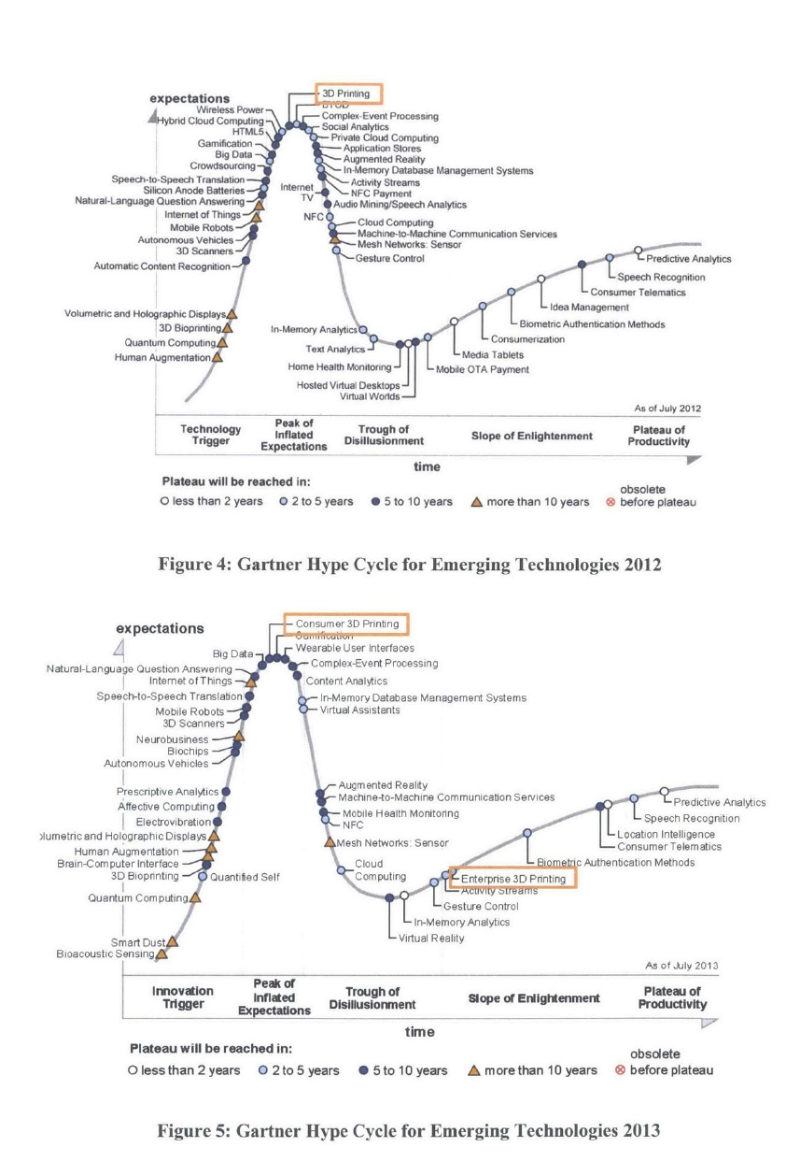
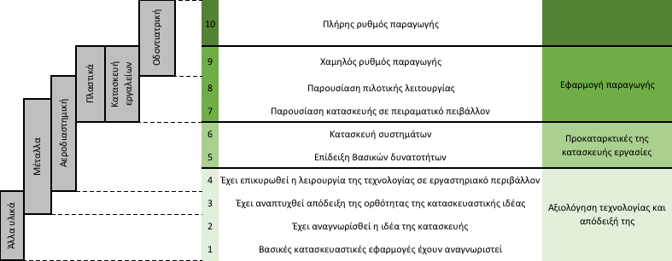
Ετοιμότητα τεχνολογίας
Κύκλος Gartner 2013
Επίπεδο κατασκευαστικής ετοιμότητας τεχνολογίας (MRL)
Πηγή: AM Platform (2014) και Rolland Berger Strategy Consultants (2013),

Slide 21
Αλυσίδα αξίας
Εξαιρετικά τμηματοποιημένη χωρίς κάποια εταιρεία να έχει καταφέρει να καλύψει όλη την αλυσίδα αξίας.
Εταιρείες
προγραμμάτων σχεδιασμού
Παροχές
υπηρεσιών
Κατασκευαστές εκτυπωτών
Developer/user
community

Slide 22
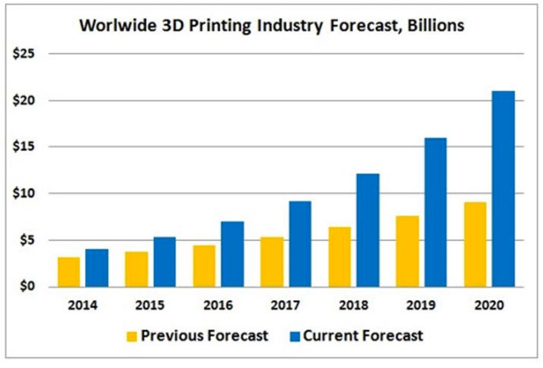
Μέγεθος Αγοράς

Slide 23
Πωλήσεις εκτυπωτών
Πωλήσεις εκτυπωτών Χαμηλού κόστους (κάτω από 5000$)
Πωλήσεις επαγγελματικών εκτυπωτών

Slide 24
Τομείς εφαρμογής
Πηγή: Wohlers 2014

Slide 25
Χώρες εφαρμογής
Πηγή: Wohlers 2014

Slide 26
Λόγοι υιοθέτησης
Πηγή: Gartner 2014

Slide 27

Συνήθη επιχειρηματικά μοντέλα – πρόβλημα απορρόφησης αξίας
Εξέλιξη τμήματος τρισδιάστατης εκτύπωσης
Outsource
Τρισδιάστατη εκτύπωση σαν υπηρεσία
Λιανική

Slide 28
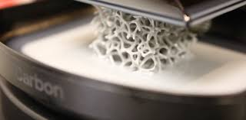
Εξελίξεις
Θα επικεντρωθεί σε νέες και όχι καθιερωμένες αγορές.
Θα δημιουργήσει αξία, δεν θα ανταγωνιστεί..
4D printing
Χρήση πολλαπλών υλικών ταυτόχρονα
Υβριδικές τεχνολογίες

Slide 29
Ευχαριστώ για την προσοχή σας

